Slide 1
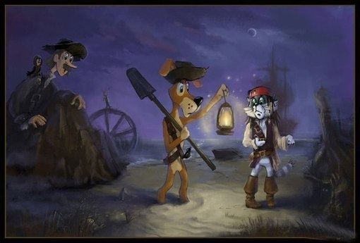
Муниципальное казённое образовательное учреждение «Горковская специальная (коррекционная) общеобразовательная школа – интернат для обучающихся, воспитанников с ограниченными возможностями здоровья» В мире интересного и загадочного…
Составила М.А.Булыгина
Учитель музыки.
с.Горки
2017 г

Slide 2
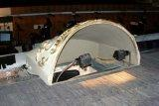
Раздел «Звук и слух» Суфлерская будка . В большинстве театров есть суфлерская будка Почему во всех театрах она имеет одну и ту же форму?

Slide 3
Ответ.
Cуфлерская будка - своего рода физический прибор. Свод будки представляет собой вогнутое звуковое зеркало, имеющее двоякое значение: задерживать звуковые волны, идущие из уст суфлера в сторону публики, а кроме того отражать эти волны по направлению к сцене.

Slide 4
Солдаты на мосту Почему при переходе через мост воинскому строю командуют идти "вольно", а не в "ногу"?

Slide 5
Ответ
При переходе через мост "в ногу" большого количества людей колебания моста могут совпадать с ударами ног. Колебание моста при этом намного увеличится, и мост может обрушиться.

Slide 6
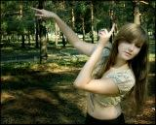
Звук в лесу
Почему в лесу трудно определить направление, откуда идет звук?

Slide 7
Ответ
В лесу ухо воспринимает звуки не только непосредственно от их источников, но и те, которые пришли со стороны. Эти-то отраженные звуки и мешают определить верное направление на звучащий предмет

Slide 8
Шум леса. Почему хвойный и лиственный леса шумят неодинаково?

Slide 9
Ответ
Хвойный лес порождает свистящий звук высокого тона, так как ветер разбивается в его ветвях на мелкие вихри, которые снуются один за другим.
Шум лиственного леса происходит от колебания листьев, ударов и трения друг о друга. Этот звук более низкого тона.

Slide 10
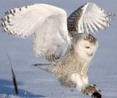
Сова Почему сова летает бесшумно?

Slide 11
Ответ
Полет совы бывает бесшумным благодаря её очень мягкому оперению, а также закругленности вершин маховых перьев.

Slide 12
Облака Могут ли облака отражать звук?

Slide 13
Ответ
Звук может отражаться не только от твердых предметов, но и от облаков! Вспомните образование эхо: звук отражается от невидимого препятствия и мы слышим загадочное эхо, идущее неизвестно откуда.

Slide 14
Слышимость звука
Почему в ясную погоду звук слышен лучше, чем в пасмурную?

Slide 15
Ответ
В ясную погоду звук слышен лучше потому, что воздух имеет более однородную плотность.

Slide 16
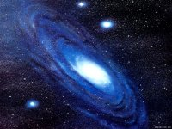
Раздел: «Земля и небо» Страх и паника Где в космосе живут страх и паника?

Slide 17
Ответ
На орбите Марса. Его 2 спутника Дэймос и Фобос в переводе означают "страх и "паника".

Slide 18
Раздел: «Секреты природы» Льдины на реке Почему льдины на реке не тонут?

Slide 19
Ответ
При замерзании плотность воды уменьшается (в отличие от других замерзающих жидкостей), и поэтому лед не тонет, а плавает по поверхности воды.
В природе слой льда помогает воде сохранять тепло и защищает реки и озера от полного вымерзания.

Slide 20
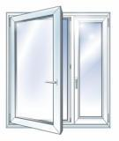
Форточка Почему зимой через открытую форточку врывается "пар"?

Slide 21
Ответ
Холодный воздух с улицы охлаждает тёплый комнатный воздух, из влаги которого и образуется "пар".

Slide 22
Ребята, познавайте этот мир. До новых встреч! Молодцы!

